Slide 1

COMP130177.01 互联网体系结构 内容为中心的网络
赵进
School of
School of Computer Science, Fudan University

Slide 2
互联网体系结构的基本原理
分组交换
端到端
尽力而为
简单的IP层，不提供可靠、安全、QoS

Slide 3
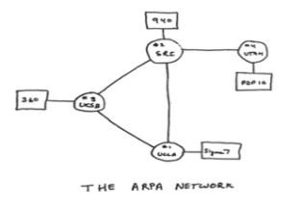
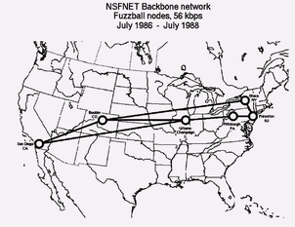
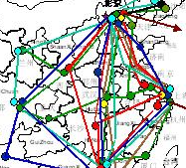
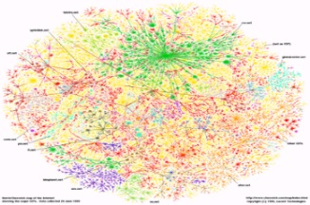
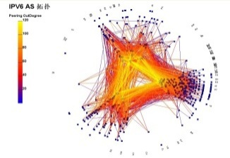

互联网体系结构面临的挑战
1969
1986
1994
2000
IPv4互联网
2012
下一代互联网 (IPv6互联网)
计算机网络 → 互联网
未来互联网/未来网络
2005
扩展性
安全性
实时性
高性能
移动性
管理性
扩展性
重
大
技
术
挑
战
应用需求最迫切
体系结构协同优化
规模扩展下网络实时性难以保障
用户体验最相关
安全与数据共享之间的天然鸿沟
安全性
实时性
安全机制不可避免地牺牲实时性
3

Slide 4
互联网体系结构发展思路
特点
改 良 式
可演化
打补丁
重新设计
革 命 式
增量部署
持续创新
全新体系
无法根本解决问题
破坏沙漏,复杂可扩展性问题
脱离实际，部署代价高
仿真模型简单，难以反映现实状态
问题

Slide 5
改良型的典型思路
IPv6：地址空间
IPSEC：安全性
DiffServ：QoS

Slide 6
IPv6
IP是互联网体系结构的核心
IPv4地址32位，标示主机地址
最早期的时候，互联网只是设计给美国军方用的，根本没有考虑到它会变得如此庞大，成为全球网络。
IPv4的容量有多少？
理论上，2^32,也就是约42.9亿个，但实际上分布不均衡
按类分配造成了大量的地址浪费
IPv4地址空间自2010年以来已经耗尽
1998年12月，IPv6被IETF正式推出，也就是互联网标准规范RFC2460
核心创新：128位地址

Slide 7
IPv6不止地址空间
2^128理论上给地球上的每一粒沙子进行编号
其他功能
IPv6使用更小的路由表：分配一开始就遵循聚类的原则，这使得路由器能在路由表中用一条记录表示一片子网
IPv6加入了对自动配置的支持。这是对DHCP协议的改进和扩展
安全性更好
目前的困难
基础设施升级难度大
渐进部署
纯IPv6的网络部署

Slide 8
IPSec
IPSEC is the IP-layer security solution of the Internet to be used with IPv4 and IPv6
IPSec（Internet Protocol Security）是IETF（Internet Engineering Task Force）制定的一组开放的网络安全协议。它并不是一个单独的协议，而是一系列为IP网络提供安全性的协议和服务的集合。
主要通过加密与验证等方式，为IP数据包提供安全服务。

Slide 9
DiffServ
Differentiated Services (DiffServ, RFC 2474) redefines the ToS octet of the IPv4 packet or Traffic Class octet of IPv6 as DS
The first 6 bits of the DS field are used as Differentiated Services Code Point (DSCP) defining the Per-Hop Behavior of the packet
DiffServ is stateless (like IP) and scales

Slide 10
美国NSF长期支持互联网基础研究
互联网成功后
NSF仍每五年资助
新项目
NSF研究互联网体系结构下一步资助
NSF资助4个未来互联网体系结构项目
NDN, Mobility First, Nebula, XIA
NSF资助FIND和GENI项目
NSF资助NewArch项目
NSF资助采用互联网体系结构的NSFNET
1969
1986
2000
2005
2010
2016
互联网研究从未停止，竞争愈演愈烈
Notes:
美国NSF长期支持互联网体系结构基础研究。
美国NSF在1986年率先支持采用IPv4互联网体系结构全球第一个大规模互联网NSFNET，使互联网迅速战胜其他网络体系结构，取得今天的成功。从2000开始，NSF又每五年资助一个新的互联网体系结构项目，不断解决互联网的技术挑战。现在美国又在探索新的互联网体系结构。
因此，我们可以看到互联网的研究从来就没有停止过，随着互联网规模和应用地不断扩大，挑战越来越有难度，竞争也越来越激烈。
那么我们分析互联网究竟面临什么样挑战呢？经过分析存在诸多挑战，其中四个方面是重要而且迫切的。

Slide 11
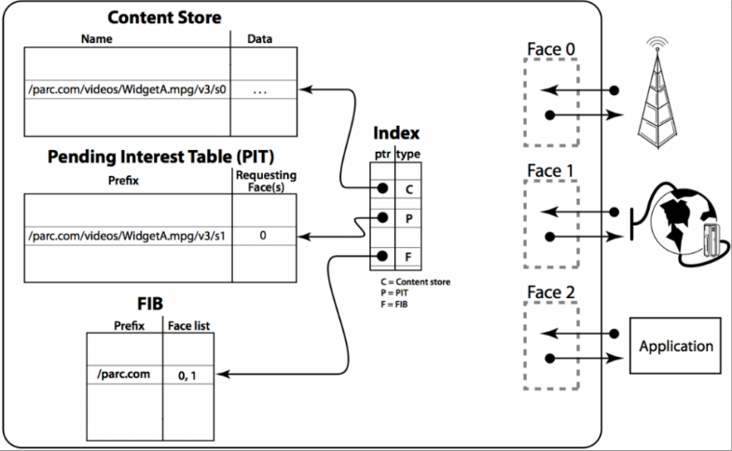
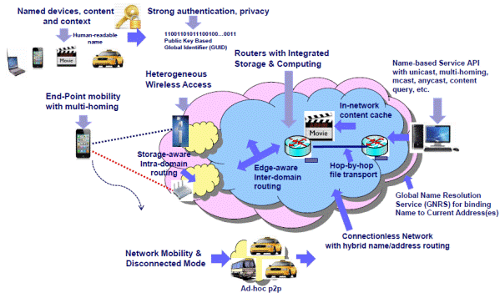
革命性路线技术现状及趋势
国际上代表性互联网基础研究项目
NDN（Named Data Networking）：
内容命名取代IP地址作为内容标识
MF(Mobility First)：
平滑无缝的移动性支持
内容聚合
消除低冗
移动性支持
泛在存储
泛在感知
泛在计算
互联网发展演进的三个核心思想
XIA：可演进和内嵌安全机制的网络体系
NEBULA：一种安全且有弹性的网络架构
NFV&SDN：通用计算和存储实现网络功能定制

Slide 12
典型的FIA
NDN(Named Data Networking): 注重内容为中心，将IP寻址转变为内容寻址的体系结构
XIA(eXpressive Internet Architecture): 注重支持多样性，设计多样化的API编程接口
MobilityFirst : 注重移动性，设计与位置分离的新标识符空间和相关映射技术
Nebula: 注重云计算，设计云计算的可信数据中心架构

Slide 13
内容为中心的网络
现有 互 联 网 以 IP 为 基 础 ，需 要 指 定 源 主 机 的 IP 地址、目标主机的 IP 地址，建 立 主 机 之 间的通话。
但经过 50 多年的发展， 互联网已经成为一个内容分享的平台，例如 Web 网络、视频流媒体和社交网络等。
用户不再关心由哪一台主机提供服务，而是关心如何更快、更准确和更高效地获取数据。

Slide 14
核心思想
在这个“内容为王”的时代，传统互联网架构将面临挑战。
内容中心网络（CCN）， 也称为信息中心网络（information-centric networking，ICN）或 数 据 命 名 网 络 （named data networking， NDN），都是将信息对象作为构建网络的基础，分离信息的位置信息与内容识别，
通过内容名字而不是主机 IP 地址获取数据。
利用网络内置缓存提高传输效率，而不关心数 据存储位置
通过发布／订阅模式请求数据，使供给者和消 费者在空间、时间上解耦合。

Slide 15
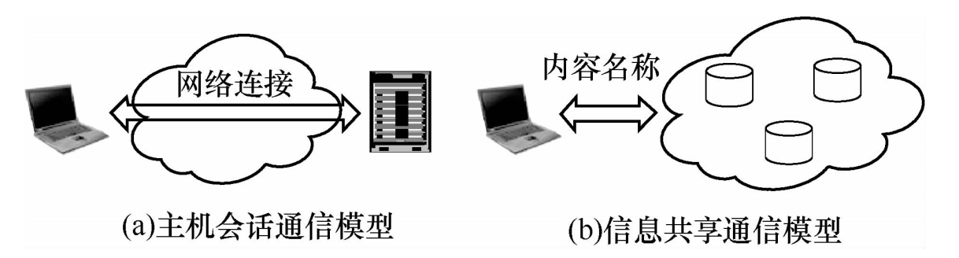
这种新的网络架构专注于信息对象、信息属性和用户兴趣，采用“信息共享通信模型”， 从而实现高效、可靠的信息分发
通过信息的名字进行标识每一个信息。
对网络来说，其中流动的都是有名字的信息，网络能区别每一个信息，但具体信息意义，网络并不知道，靠信息的生产者和消费者的上层应用解释

Slide 16
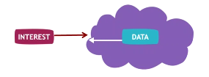
核心思想：
用户程序只提供数据的名字，无需目的地址；
数据可以来自任何节点；（不用都从服务器拿数据，可以从就近的缓存获取）
每个数据包必须有数字签名；（保证安全可靠）

Slide 17
NDN
Based on and pictures borrowed from: Jacobson, V.; Smetters, D. K.; Thornton, J. D.; Plass, M. F.; Briggs, N.; Braynard, R. Networking named content. Proceedings of the 5th ACM International Conference on Emerging Networking Experiments and Technologies (CoNEXT 2009); 2009 December 1-4; Rome, Italy. NY: ACM; 2009; 1-12.

Slide 18
主机为中心的网络
In 1960’s and 1970’s – resource sharing
Computers, disk drives, tape drives, printers etc. needed to be shared
This lead into a communication model with two machines – one using and one providing resources over the network
IP packets with source and destination
Most of the traffic is TCP connections

Slide 19
内容为中心的网络 (CCN)
In 2009 alone 500 exabytes (5 x 10²⁰ B) of content created (source: RFC 5401)
Users are interested in what content – not where it is
CCN – a communication architecture built on named data
“Address” names content – not location
Preserve the design decisions that make TCP/IP simple, robust and scalable

Slide 20
CCN 体系结构的外形和当今 TCP/IP 网络很相似，都是沙漏模型，最大的不同是在“瘦腰”处用内容块（Contentchunk）代替了 IP。
传统的IP体系结构其在设计之初适 应用户少、设备昂贵、应用简单、流量小等特点，确立了简 洁清晰的 IP“细腰”网络结构，这些对于当时的网络使用需 求是非常合适的。
不过随着网络规模和提供的应用类型飞 速增长，IP 网络架构也因此逐步添加了各种功能来满足用户需求， 原本简洁干净的层次架构已经变得越来越复杂。

Slide 21
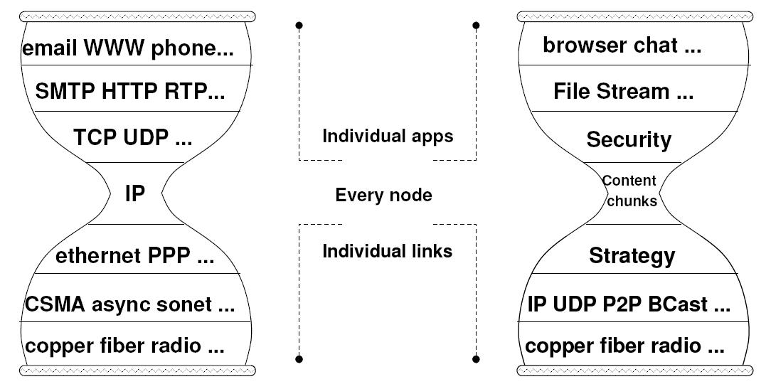
TCP/IP and CCN Protocol Stacks
From IP to chunks of named content
Only layer 3 requires universal agreement

Slide 22
内容中心网络将 原 本的 IP 层 取 代 为内容标 识 层
对“细腰”处的中间层进行颠覆式的改进，
这种改进的核心关键在于完全舍弃了基于IP地址的通信方式，采用基于内容本身的通信方式，根据内容本身对网络中的所有内容数据进行命名
在转发路由机制中通过对内容数据的名字匹配检索获取信息，从而建立一个分布式网络。
这样的通信方式不再关心内容数据的存储位置，而直接提供面向内容的服务。NDN的网络架构有效解决了许多网络中现存的通信兼容问题。

Slide 23
主要优势
（1）数据命名：根据内容本身内容数据直接进行层次命名，实现了对内容数据的共享；支持高效的分发：多源多路径，组播发送，有缓存。
（2）安全性：对内容数据直接进行加密及数字签名实现对数据安全的控制；
（3）网络节点存储模块：更好的支持时变、断续连接和移动性等环境。适合现代场景如移动互联网、物联网、灾害救援、时延容忍网络(DTN）等

Slide 24
基本通信模式
NDN 中有两类角色，分别为消费者（Consumer）和生产者（Producer）；
有两类包，分别为Interest 包和Data 包；内容（Content）均由名字（Name）作为标识。
消费者若要请求某内容，则产生带有相应名字的 Interest包，通过网络转发，到达存有此内容的结点，此结点收到Interest包后，沿着此 Interest 包的反向路径返回携带相应名字的Data包。
因此，NDN 采用的是接收者驱动即拉（Pull）机制。

Slide 25
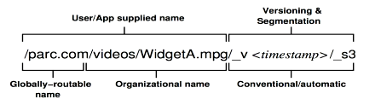
数据包
数据包命名，名字由程序应用生产，对网络层透明。它包括：
数据包大小。
多层级。（就像文件夹分层一样，方便匹配前缀）
签名。（和名字、秘钥紧密关联，保证安全可靠）
服务端注册名字。数据发布者需要注册一个名字前缀（name prefix），比如YouTube注册了一个YouTube/……
路由器根据名字建表。路由器能计算出到达每个名字前缀的路径，建立起路由表。
用户端拿名字请求数据。数据消费者发送兴趣包来请求数据，路由器根据名字和路由表匹配转发。

Slide 26
网络中间节点
与传统 IP 网络不同的是，NDN 中间结点即路由器支持缓存（Cache），
每个结点都维护三个模块，分别是
内容存储 （Content Store, CS）、
待定 Interest 表 （Pending Interest Table, PIT）
转发信息库（Forwarding Information Base, FIB）
CS：是否已经有缓存了；
PIT：是否已经有其他人请求过了，那就不用再重复发请求了，只需记录一下，在包回来时给所有请求都分一份就行；
FIB：查询哪条路径能满足请求，把兴趣包转发下去。

Slide 27
内容缓存可以尽可能长时间的缓存已经转发的数据包，以供其他 消费者使用
PIT 记录已经转发但尚未被响应的 Interest 包及其到达接口，目的是为了让响应数据包能准确到达其请求者，当响应数据包利用某 PIT 条目转发后，或者某 PIT 条目超出 时间阈值，该条目被擦除。

Slide 28
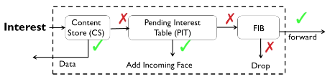
节点工作过程
当一个 Interest 包到达，路由器根据 Interest 中的 Content Name，首先查找内容缓存， 如果缓存中有被请求的内容，则响应该请求，并丢弃该 Interest 包
如果内容缓存中没有被 请求的内容，则查找 PIT，如果 PIT 中有该 Content Name 条目，则在该 Content Name 条目 中增加 face，并丢弃该 interest 包；
如果 PIT 中没有该 Content Name 条目，则查找 FIB，如 果在 FIB 中找到，则按照查找到的所有 face 口转发 Interest，并在 PIT 中记录。如果 FIB 中也没有该 Content Name 条目，则丢弃该 Interest 包。

Slide 29
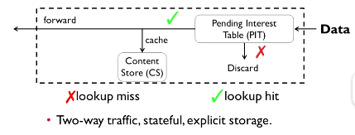
数据包查询步骤
数据包结构如下，查询步骤是： PIT：若有该数据的请求，发给所有请求列表；若无则直接丢弃。 CS：留一份缓存后，继续转发。

Slide 30
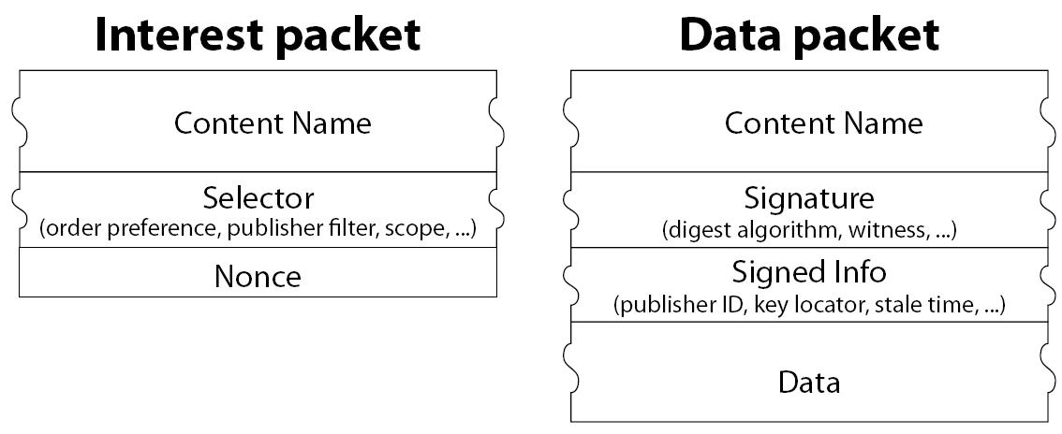
Interest and Data packets
There are two types of CCN packets:
Interest packets
Data packets

Slide 31
CCN Node Model
There are two types of CCN packets:
Interest packets
Data packets
Consumer broadcasts its Interest over all available connectivity
Data is transmitted only in response to and Interest and consumes that Interest
Data satisfies an Interest if ContentName in the Interest is a prefix of that in the Data

Slide 32
CCN Node Model
Hierarchical name space (cmp w/ URI)
When a packet arrives on a face a longest-match lookup is made
Forwarding engine with 3 data structures:
Forwarding Information Base (FIB)
Content Store (buffer memory)
Pending Interest Table (PIT)

Slide 33
CCN Node Model
FIB allows a list of outgoing interfaces – multiple sources of data
Content Store w/ LRU or LFU replacement
PIT keeps track of Interest forwarded up-stream => Data can be sent downstream
Interest packets are routed upstream – Data packets follow the same path down
Each PIT entry is a “bread crumb” marking the path and is erased after it’s been used

Slide 34
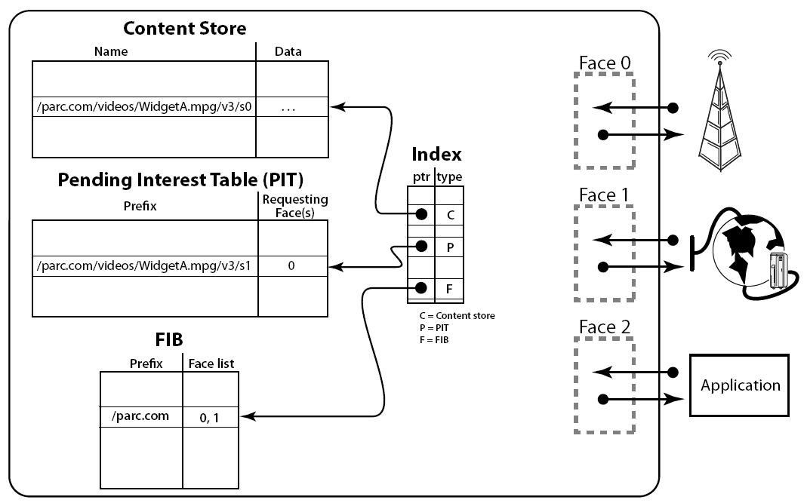
CCN Forwarding Engine

Slide 35
CCN Node Model
When an Interest packet arrives, longest-match lookup is done on its ContentName
ContentStore match is preferred over a PIT match, preferred over a FIB match
Matching Data packet in ContentStore => send it out on the Interest arrival face
Else, if there is an exact-match PIT entry => add the arrival face to the PIT entry’s list
Else, if there is a matching FIB entry => send the Interest up-stream towards the data
Else => discard the Interest packet

Slide 36
CCN Transport
CCN transport is designed to operate on unreliable packet delivery services
Senders are stateless
Receivers keep track of unsatisfied Interests and ask again after a time-out
The receiver’s strategy layer is responsible for retransmission, selecting faces, limiting the number of unsatisfied Interests, priority
One Interest retrieves at most one Data packet => flow balance

Slide 37
Reliability and Flow Control
Flow balance allows for efficient communication between machines with highly different speeds
It is possible to overlap data and requests
In CCN, all communication is local and flow balance is maintained over each hop
This leads into end-to-end flow control without any end-to-end mechanisms

Slide 38
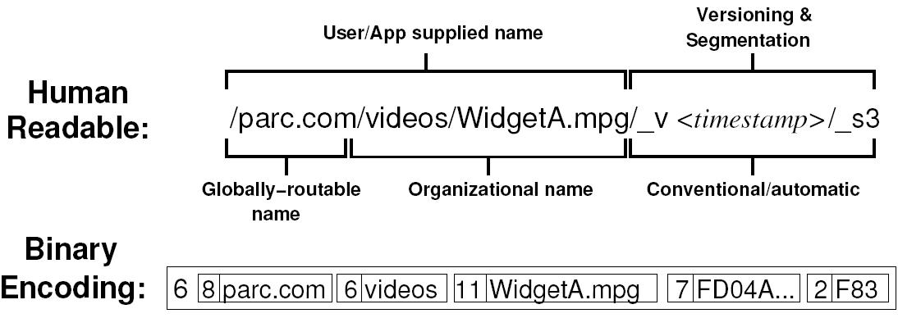
Naming
CCN is based on hierarchical, aggregatable names at least partly meaningful to humans
The name notation used is like URI

Slide 39
Naming and Sequencing
An Interest can specify the content exactly
Content names can contain automatically generated endings used like sequence #s
The last part of the name is incremented for the next chunk (e.g. a video frame)
The names form a tree which is traversed in preorder
In this way, the receiver can ask for the next Data packet in his Interest packet

Slide 40
Intra-Domain Routing
Like IPv4 and IPv6 addresses, CCN ContentNames are aggregateable and routed based on longest match
However, ContentNames are of varying length and longer than IP addresses
The TLV (Type Label Value) of OSPF or IS-IS can distribute CCN content prefixes
Therefore, CCN Interest/Data forwarding can be built on existing infrastructure without any modification to the routers

Slide 41
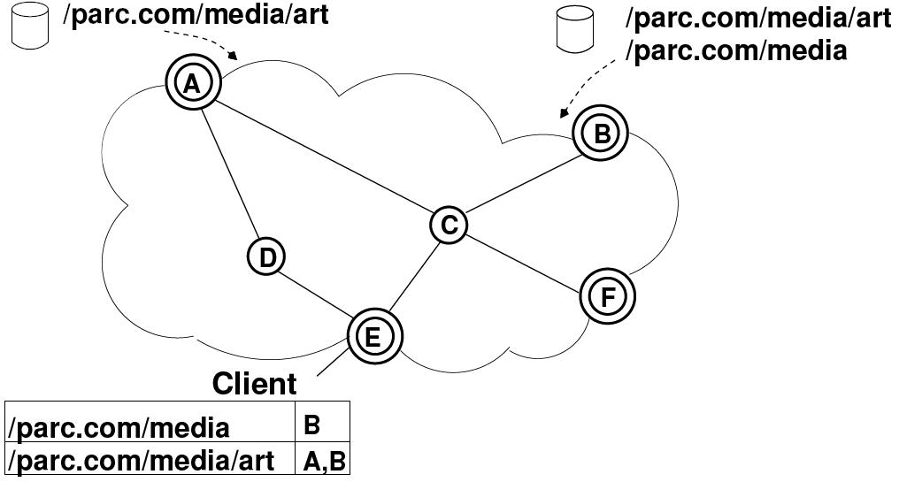
Intra-Domain Routing
An example of intra-domain routing

Slide 42
Inter-Domain Routing
The current BGP version has the equivalent of the IGP TLV mechanism
Through this mechanism, it is possible to learn which domains serve Interests in some prefix and what is the closest CCN-capable domain on the paths towards those domains
Therefore, it is possible to deploy CCN in the existing BGP infrastructure

Slide 43
Content-Based Security
In CCN, the content itself (rather than its path) is protected
One can retrieve the content from the closest source and validate it
All content is digitally signed
Signed info includes hash of the public key used for signing
We still need some kind of a Public Key Infrastructure (PKI)

Slide 44
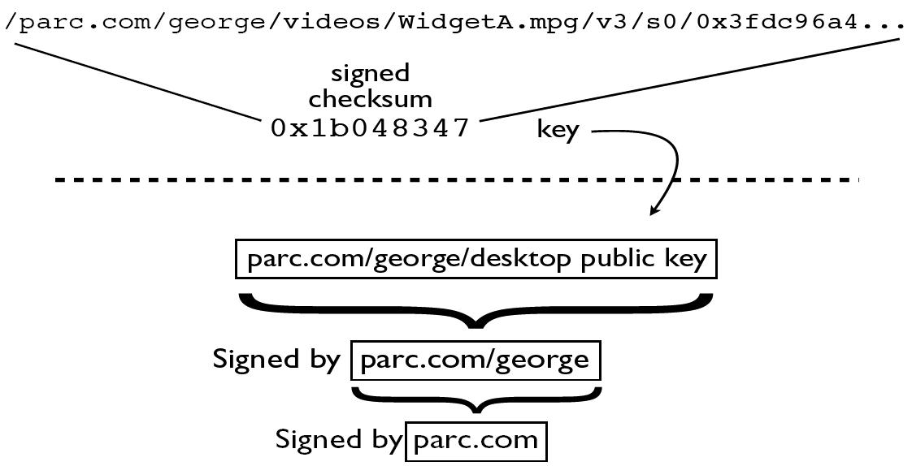
Trust Establishment
Associating name spaces with public keys

Slide 45
Evaluation
The CCN architecture described has been implemented and evaluated
Voice over CCN and Content Distribution were tested with small networks
The results are interesting but don’t really tell us anything about the scalability of the design

Slide 46
Voice over CCN
Secure Voice over CCN was implemented using Linphone 3.0 and its performance evaluated
Caller encodes SIP INVITE as CCN name and sends it as an interest
On receipt of the INVITE, the callee generates a signed Data packet with the INVITE name as its name and the SIP response as its payload
From the SIP messages, the parties derive paired name prefixes under which they write RTP packets
There is a separate paper on Voice over CCN

Slide 47
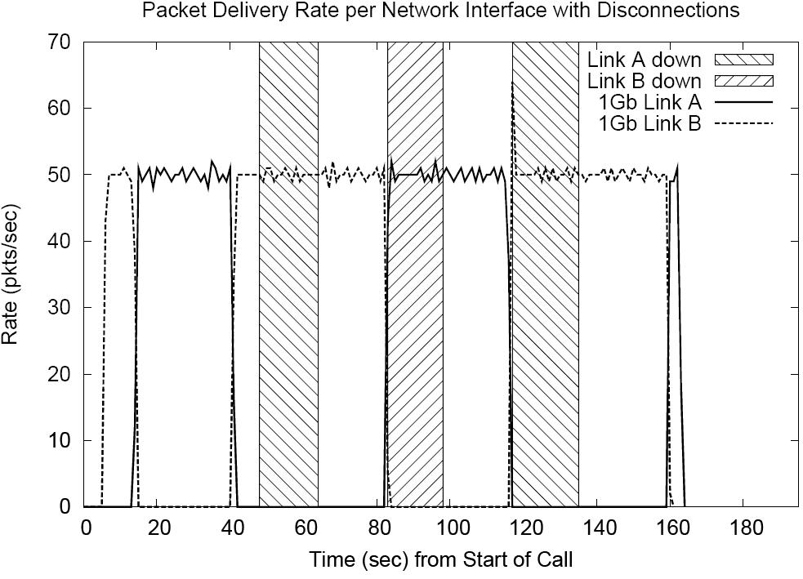
Voice over CCN – Automatic Failover

Slide 48
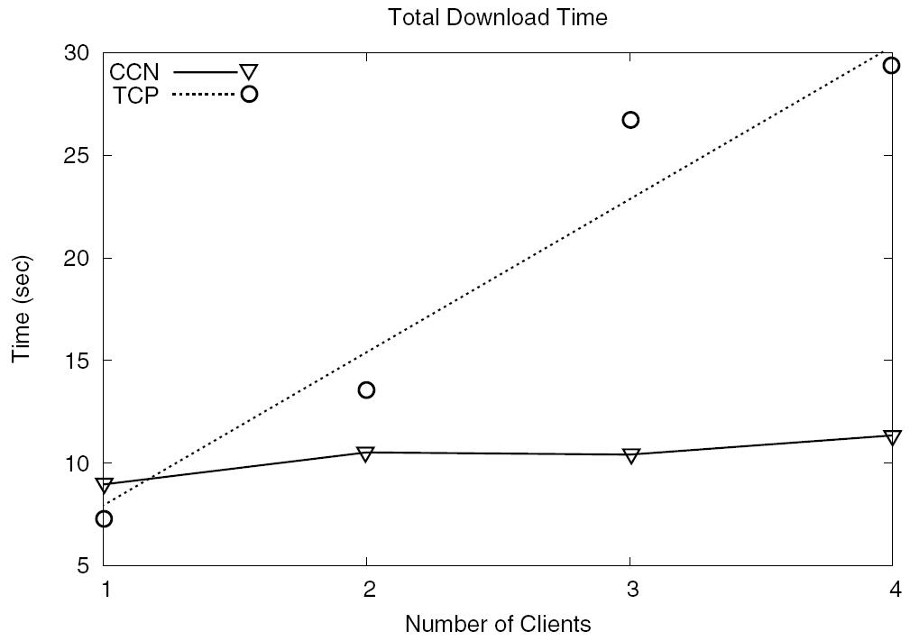
Content Distribution

Slide 49
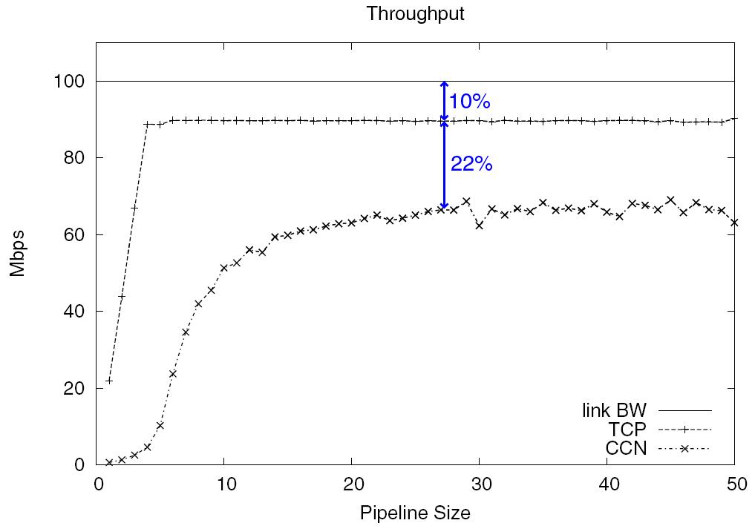
Throughput

Slide 50
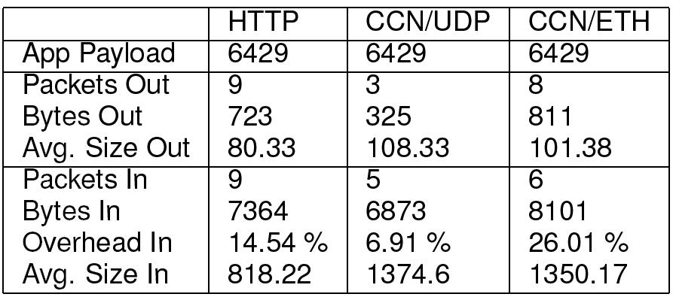
Comparing CCN and HTTP

Slide 51
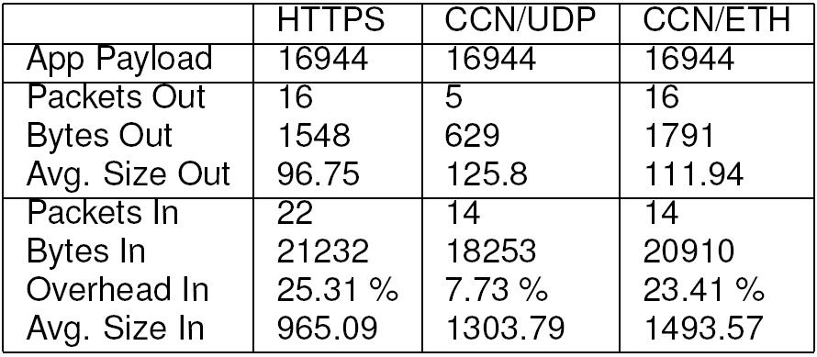
Comparing CCN and HTTPS

Slide 52
Merits of CCN
Very understandable scheme
Shown to work also with streamed media
Clever reuse of existing mechanisms
Easy to implement based on current routing software
Easy to deploy on existing routing protocols and IP networks
Easy, human-readable naming scheme

Slide 53
Concerns about CCN
The simple hierarchical (URI-like) naming scheme is also a limitation
Will CCN scale to billions of nodes?
Flooding (send out through all available faces)
Flow balance – an Interest for every Data
How large can the FIB grow (soft state)?
Data takes the same (possibly non-optimal) path as Interest
Are the performance measurements made with only a couple of hosts convincing?
Security architecture looks very conventional

Slide 54
谢谢
参考：
Jacobson, V.; Smetters, D. K.; Thornton, J. D.; Plass, M. F.; Briggs, N.; Braynard, R. Networking named content. ACM CoNEXT 2009
徐恪 徐明伟 等 “高级计算机网络”，清华大学出版社

